Slide 1
Electronics and system components
Chapter 5. Memories

Slide 2
Presentation plan
1. Memory definition
2. Mass memories
3. Smiconductor-based mass memories
3.1. ROM (Read Only Memory)
3.2. PROM (Programmable ROM)
3.3. EPROM (Erasable PROM)
3.4. EEPROM (Electricaly Erasable PROM)
3.5. Flash EPROM (mémoire Flash)
4. Central memory (Random Access Memories) (mémoires vives)
4.1. Definition
4.2. Random Access Memories RAM characteristics
4.3. Types of RAM
4.3.1. Static Memory (SRAM)
4.3.2. Dynamic Memory (DRAM)

Slide 3
Presentation plan (following)
4. Central memory (Random Access Memories) (mémoires vives)
4.3.3. SRAM vs DRAM
4.4. Internal structure of RAM
4.4.1. A word memory
4.4.2. Logical view of central memory
4.4.3. Physical structure of central memory
5. Important characteristics
6. Some forms of RAM memory

Slide 4
1. Memory definition
A Memory is an electronic device capable of storing data and instructions
➔ Redistribution of data and instructions on demand
Memories (in computer science)
➔ Central memory
➔ Mass memory or auxiliary memory

Slide 5
2. Mass memories
The Mass memories
➔ Hard disks
➔ CD-ROMs
➔ DVDs
➔ Memory cards
➔ Semiconductor-based mass memories

Slide 6
  3. Smiconductor-based mass memories
3.1. ROM (Read Only Memory)
ROMs are programmed by their manufacturers. These memories contain permanent (unchangeable) information (BIOS’s functions)
We cannot write on ROM
3.2. PROM (Programmable ROM)
PROM can be programmed using a PROM burner
It is not possible to modify PROM contents after it has been programmed.

Slide 7
  3. Smiconductor-based mass memories
3.3. EPROM (Erasable PROM)
EPROM is erasable.
EPROM can be reprogrammed after erasing contents erasing.
3.4. EEPROM (Electricaly Erasable PROM)
EEPROM is an EPROM erased by electrical pulses
3.5. Flash EPROM (mémoire Flash)
EEPROM is an EPROM erased by electrical pulses
EEPROM is ideal removable memory for digital devices (cameras) and embedded computing.

Slide 8
  4. Central memory (Random Access Memories) (mémoires vives)
4.1. Definition (introduction)
Central memory is a temporary storage area.
Programs to be executed and data are previously loaded into central memory before being made available to microprocessor.
CPU sends read/write commands to central memory via “Control Bus”.
The locations to be read or written in central memory are transported by “Address
Bus”.
Data is transported by "Data Bus".

Slide 9
  4. Central memory (Random Access Memories) (mémoires vives)
4.2. Random Access Memories RAM characteristics
RAMs lose stored information after a power off ➔ Information is volatile.
RAMs are known as random access memory which means access time to information is independent of its location in memory.
RAM is characterized by its very fast access times.
RAM consumes little energy.
RAM can be written, read, erased at will.

Slide 10
  4. Central memory (Random Access Memories) (mémoires vives)
4.2. Random Access Memories RAM characteristics (following)
Computer's performance depends on the amount of memory available because when the amount of memory is no longer sufficient, the operating system uses virtual memory exactly it uses part of hard disk to store data that it considers it should use less often.
RAM Access time to central memory and its capacity are two elements which influence programs execution time (machine performance).
RAM To communicate with other parts of computer, the central memory uses buses (address bus and data bus).

Slide 11
  4. Central memory (Random Access Memories) (mémoires vives)
4.3. 1. Static Memory (SRAM)
Storage equivalent to a bistable lock
  RS flip-flop
  D flip-flop
2 Inverters + 2 Transistors = 1bit
Notes:
L’objectif de cette thèse sera bien sûr de proposer une méthodologie de diagnostic de défauts spécifique aux mémoires EEPROM.
Pour cela :
une première partie introductive permettra de situer le dispositif étudié par rapport aux produits existant.
Une compréhension des mécanismes de défaillance relatifs aux mémoires EEPROM nécessitant une parfaite connaissance de leurs caractéristiques, de leur fonctionnement et de leur mode test. Ainsi, la deuxième partie de cette présentation sera consacrée d’une manière générale au test des mémoires EEPROM.
La troisième partir sera consacrée au DIAGNOSTIC DE DEFAUTS relatifs à LA CELLULE EEPROM élémentaire.
Ensuite, j’élargirais le DIAGNOSTIC DE DEFAUTS à LA MATRICE de cellules mémoire EEPROM.
A la suite de ces eux dernières études, nous verrons que le développement d’une méthodologie de diagnostic efficace nécessite l’extraction d’information ou de signatures électriques spécifiques au sein même du produit EEPROM. La mise en place de ces structures d’extraction embarquées sera présentée dan la cinquième partie.
Enfin je terminerai cet exposé par quelques CONCLUSION et perspectives.

Slide 12
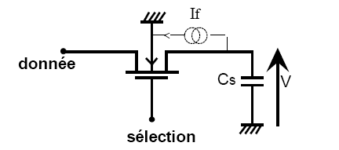
  4. Central memory (Random Access Memories) (mémoires vives)
4.3. 2. Dynamic Memory (DRAM)
1 Memory element
  1 capacity to store loads
  1 transistor to access read/write capacity
Very long memory point access!!
  Low capacity leakage requires a Refresh every 10ms
    I_{f} = 10⁻¹⁰A et C_{S}=0.01pF
    ΔV/ Δt=0.1v/ms
Complex control system
  Sensing reading
  Destructive reading (rewriting)
Notes:
L’objectif de cette thèse sera bien sûr de proposer une méthodologie de diagnostic de défauts spécifique aux mémoires EEPROM.
Pour cela :
une première partie introductive permettra de situer le dispositif étudié par rapport aux produits existant.
Une compréhension des mécanismes de défaillance relatifs aux mémoires EEPROM nécessitant une parfaite connaissance de leurs caractéristiques, de leur fonctionnement et de leur mode test. Ainsi, la deuxième partie de cette présentation sera consacrée d’une manière générale au test des mémoires EEPROM.
La troisième partir sera consacrée au DIAGNOSTIC DE DEFAUTS relatifs à LA CELLULE EEPROM élémentaire.
Ensuite, j’élargirais le DIAGNOSTIC DE DEFAUTS à LA MATRICE de cellules mémoire EEPROM.
A la suite de ces eux dernières études, nous verrons que le développement d’une méthodologie de diagnostic efficace nécessite l’extraction d’information ou de signatures électriques spécifiques au sein même du produit EEPROM. La mise en place de ces structures d’extraction embarquées sera présentée dan la cinquième partie.
Enfin je terminerai cet exposé par quelques CONCLUSION et perspectives.

Slide 13
4. Central memory (Random Access Memories) (mémoires vives)
4.3.3. SRAM vs DRAM
DRAM integration > SRAM integration
  SRAM = some Mbits
  DRAM = some Gbits
    DDRAM – Double Data Rate Synchronous
SRAM speed > DRAM speed
  DRAM speed loss due to control circuitry
  SRAM is very fast ➔ It is used for buffer memories.
Notes:
L’objectif de cette thèse sera bien sûr de proposer une méthodologie de diagnostic de défauts spécifique aux mémoires EEPROM.
Pour cela :
une première partie introductive permettra de situer le dispositif étudié par rapport aux produits existant.
Une compréhension des mécanismes de défaillance relatifs aux mémoires EEPROM nécessitant une parfaite connaissance de leurs caractéristiques, de leur fonctionnement et de leur mode test. Ainsi, la deuxième partie de cette présentation sera consacrée d’une manière générale au test des mémoires EEPROM.
La troisième partir sera consacrée au DIAGNOSTIC DE DEFAUTS relatifs à LA CELLULE EEPROM élémentaire.
Ensuite, j’élargirais le DIAGNOSTIC DE DEFAUTS à LA MATRICE de cellules mémoire EEPROM.
A la suite de ces eux dernières études, nous verrons que le développement d’une méthodologie de diagnostic efficace nécessite l’extraction d’information ou de signatures électriques spécifiques au sein même du produit EEPROM. La mise en place de ces structures d’extraction embarquées sera présentée dan la cinquième partie.
Enfin je terminerai cet exposé par quelques CONCLUSION et perspectives.

Slide 14
4. Central memory (Random Access Memories) (mémoires vives)
4.4. Internal structure of RAM
4.4.1. A word memory
A word is a basic unit processed by microprocessor.
The size of a word is expressed in bits.

Slide 15
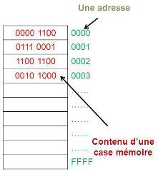
4. Central memory (Random Access Memories) (mémoires vives)
4.4. Internal structure of RAM
4.4.2. Logical view of central memory
• The main memory can be seen as a large vector (array) of words or bytes.
• A memory cell stores only 1 bit.
• A memory word contains several memory cells.
• Each word has its own address.
• An address is a unique number that allows access to
a memory word.
• Addresses are sequential (consecutive)
• The size of the address (the number of bits) depends
on the capacity of the memory.

Slide 16
4. Central memory (Random Access Memories) (mémoires vives)
4.4. Internal structure of RAM
4.4.2. Logical view of central memory (following)
Cells memory inside memory components requires a
number of pins for interconnecting them to the
address bus.
The number of cells with k address lines is .
For example, 20 address lines are needed to form
or 1024*1024 distinct addresses.

Slide 17
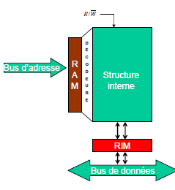
4. Central memory (Random Access Memories) (mémoires vives)
4.4. Internal structure of RAM
4.4.3. Physical structure of central memory
• MAR (Memory Address Register)➔ It stores address
of word to read or write.
• MIR (Memory Information Register) It stores
information read from the memory or information to
write in the memory.
• Decoder ➔ It allows to select a memory word.
• R/W (read/write command) ➔ It allows you to read or write in memory (if R/W=1 then read otherwise write)
• Address bus of size k bits
• Data bus of size n bits

Slide 18
4. Central memory (Random Access Memories) (mémoires vives)
4.4. Internal structure of RAM
4.4.3. Physical structure of central memory (following)
Notes:
L’objectif de cette thèse sera bien sûr de proposer une méthodologie de diagnostic de défauts spécifique aux mémoires EEPROM.
Pour cela :
une première partie introductive permettra de situer le dispositif étudié par rapport aux produits existant.
Une compréhension des mécanismes de défaillance relatifs aux mémoires EEPROM nécessitant une parfaite connaissance de leurs caractéristiques, de leur fonctionnement et de leur mode test. Ainsi, la deuxième partie de cette présentation sera consacrée d’une manière générale au test des mémoires EEPROM.
La troisième partir sera consacrée au DIAGNOSTIC DE DEFAUTS relatifs à LA CELLULE EEPROM élémentaire.
Ensuite, j’élargirais le DIAGNOSTIC DE DEFAUTS à LA MATRICE de cellules mémoire EEPROM.
A la suite de ces eux dernières études, nous verrons que le développement d’une méthodologie de diagnostic efficace nécessite l’extraction d’information ou de signatures électriques spécifiques au sein même du produit EEPROM. La mise en place de ces structures d’extraction embarquées sera présentée dan la cinquième partie.
Enfin je terminerai cet exposé par quelques CONCLUSION et perspectives.

Slide 19
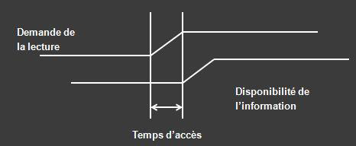
5. Important characteristics
Access time
  Time elapsed between a read request and information presence on the memory output
Writing time
  Duration allowing a good writing in memory
Notes:
L’objectif de cette thèse sera bien sûr de proposer une méthodologie de diagnostic de défauts spécifique aux mémoires EEPROM.
Pour cela :
une première partie introductive permettra de situer le dispositif étudié par rapport aux produits existant.
Une compréhension des mécanismes de défaillance relatifs aux mémoires EEPROM nécessitant une parfaite connaissance de leurs caractéristiques, de leur fonctionnement et de leur mode test. Ainsi, la deuxième partie de cette présentation sera consacrée d’une manière générale au test des mémoires EEPROM.
La troisième partir sera consacrée au DIAGNOSTIC DE DEFAUTS relatifs à LA CELLULE EEPROM élémentaire.
Ensuite, j’élargirais le DIAGNOSTIC DE DEFAUTS à LA MATRICE de cellules mémoire EEPROM.
A la suite de ces eux dernières études, nous verrons que le développement d’une méthodologie de diagnostic efficace nécessite l’extraction d’information ou de signatures électriques spécifiques au sein même du produit EEPROM. La mise en place de ces structures d’extraction embarquées sera présentée dan la cinquième partie.
Enfin je terminerai cet exposé par quelques CONCLUSION et perspectives.

Slide 20
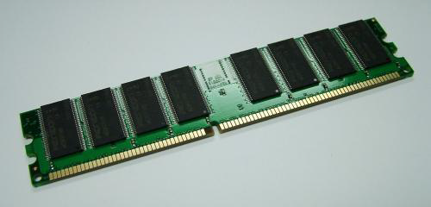
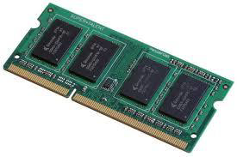
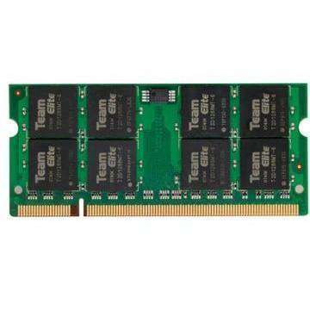
6. Some forms of RAM memory

